Slide 1
半导体存储技术学习课件
制作: 钱光明

Slide 2
主要内容:1
①存储器与计算机基本结构;
②半导体存储器之存储元原理;
③半导体存储器之典型存储芯片；
④存储器与CPU的连接；
⑤型型色色的非易失存储器；
⑥存储器较新技术*；

Slide 3
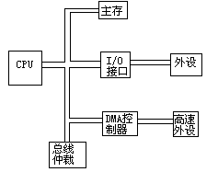
1.存储器与计算机基本结构1
1.1计算机基本结构

Slide 4
主存储器例（8个单元，8位/单元）：
地
址
译
码
器
每格---
1存储元(位)
每行---
1存储单元

Slide 5

1.2 两种地址译码方式： :1
①直接译码
输出线太多，占用空间太多。
②双译码（矩阵译码）

Slide 6
双译码简例:
行
译
码
A0
A1
A2
列 译 码
A3 A4 A5
算一算比直接译码节省多少？

Slide 7
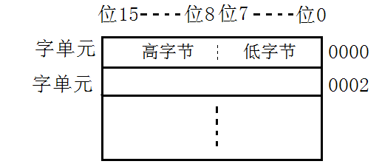
1.3存储器组织及编址 :1
一般按字节编址:
低字节 与 字具有相同偶地址；
高字节 奇地址。
考察指令：ADD AL, 0号单元；
ADD AX, 0号单元；

Slide 8
1.4存储容量及其它指标:
容量常用:①位表示→如128kb，32k*8b。
:②字节表示→如1MB，128KB。
读出时间、写入时间、存储周期:见书。
存储器工作速度与带宽：
一般指数据总线带宽=位速*位数。

Slide 9
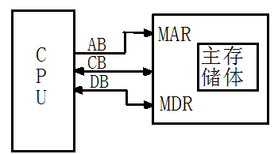
1.5存储器的一般构成 :1
主要有：①地址部分（可能含MAR）②数据部分（可能含MDR）③控制部分（主要是读写控制）
CB线中的每一根是单向还是双向？

Slide 10
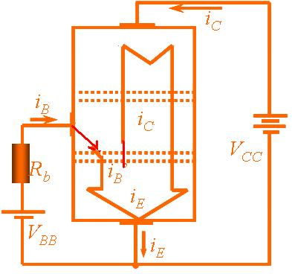
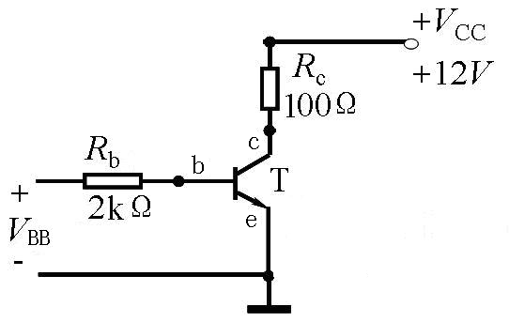
2.半导体存储元原理:1
2.1知识回顾
电流---控制---电流
i_{b}-------------------i_{c}
双极型晶体三极管原理：
Transistor Transistor Logic: TTL
文献图修改

Slide 11
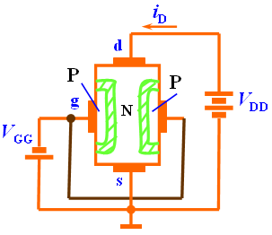
场效应管原理：
电压---控制---电流
d(Drain)为漏极，相当于c
g(Gate)为栅极，相当于b s(Source)为源极，相当于e
N沟道结型场效应管*
(JFET)
(Junction type Field Effect Transistor)
文献图修改

Slide 12
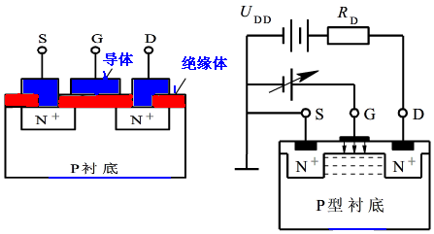
电压---控制---电流
u_{G}------i_{D}
N沟道绝缘栅型场效应管
(MOSFET)
(Metal Oxide Semiconductor FET)
文献图修改

Slide 13
思考：
(1). 怎样实现信息记忆？
(2). MOS代表什么？
(3). MOS集成芯片为什么容易被静电损坏？
(4). TTL集成芯片的集成度为什么不如MOS？

Slide 14
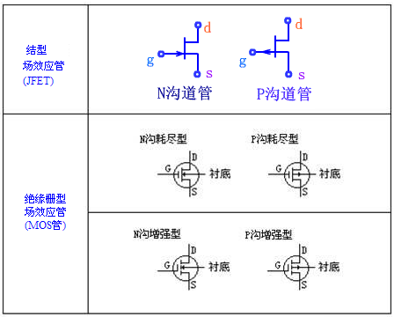
场效应管符号*：
文献图修改

Slide 15
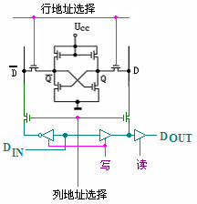
2.2六管静态存储单元举例
写“1”：
Static Random Access Memory
一个对立统一体
T3
T4
T5
T6
T1
T2
T7
T8
1

Slide 16
写“1”---就是要使Q端为“1”。如果Q端已经为“1”，则保持为“1”；
如果Q端原来是“0”，则会变为“1”。
行地址选择---加逻辑“1”，使T5和T6管具备导通条件。
列地址选择---加逻辑“1”，使T7和T8管具备导通条件。
D_{IN}---加逻辑“1”。写命令---到来。使D线上得“1”。
如果Q端原来是“0”，则会很快变成与D线基本一致的“1”；
如果Q端原来是“1”，则会保持为“1”。
稳定后，从“T3--T1--地”有电流流通，而“T4--T2--地”
几乎无电流。
撤销“行地址选择”、“列地址选择”、“D_{IN}上的逻辑“1”、以及“写命令”后，双稳态电路稳定地保持为逻辑“1” 。

Slide 17
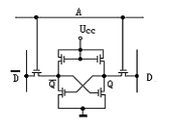
写“0”：
1
T3
T4
T1
T2
1
0
要对应CPU几根数据线？

Slide 18

读“1”：
1
无流
有流
怎样判断读出的是“1”？
1

Slide 19
读“1”---就是要使Q端的“1” 送到CPU。本电路就是要送到D_{OUT}。
行地址选择---加逻辑“1”，使T5和T6管具备导通条件。
列地址选择---加逻辑“1”，使T7和T8管具备导通条件。
读命令---到来，使能读出放大器。
Q端的“1”，会通过T6管传到D线，再通过T8管传到读出放大器的输入端，放大后从D_{OUT}输出。
撤销“行地址选择”、“列地址选择”、以及“读命令”后，双稳态电路仍然保持为逻辑“1” 。
注意： D_{OUT}和D_{IN}合二为一后，才连到CPU的某一根数据线上。

Slide 20
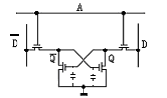
2.3四管动态存储单元举例
写“1”：
T3
T4
0
1
T1
T2
+
-
Dynamic Random Access Memory

Slide 21
CPU要发出写命令。
CPU发出的地址经译码后---在A线上得逻辑“1”，使T3和T4管
具备导通条件。
CPU在某根数据线上输出一个逻辑“1” ---D线得逻辑“1”，/D线
得逻辑“0”。
T1管的等效电容得以充电(如果没充满的话)--- T1管变导通---T2管的等效电容得以放电(如果原来有电的话)。
结果：T1管的等效电容充满电(Q端为逻辑“1”)，T2管的等效电容
基本放完电。
撤销A线和D线上的逻辑“1”后，等效电容上的电荷可以保持一段时间。

Slide 22

读“1”：
1
1
+
-

Slide 23

读“0”：
1
1
+
-

Slide 24

刷新原理：
5v
5v
4v
为什么要刷新？怎样刷新？

Slide 25
2.4六管静态与四管动态单元比对
六管静态单元：读出时电流为出；
四管动态单元：写入和读出时电流均为入，读出时三线均为高电平。
课外学习*：什么叫动态单元的预充？

Slide 26
思考：
(1).一般来说，为什么SRAM芯片较DRAM芯片更耗电一些？
(2).一般来说，为什么SRAM芯片较DRAM芯片工作速度更快一些？
(3).一般来说， SRAM与DRAM相比，哪个集成度可以更高一些？

Slide 27
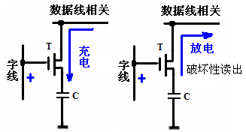
单管动态存储单元：

Slide 28
3.典型存储芯片
3.1 Intel2114
容量： 1K*4位SRAM；
译码方式：A3~A8行译码，
A0~A2 及 A9列译码；
锁存器： 无MAR和MDR；
有关信号端：1根WE用于读和写。

Slide 29
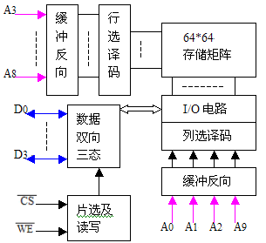
2114
结
构
框
图

Slide 30
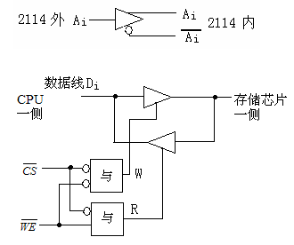
边
沿
电
路
缓冲：减轻外驱动方的负载。
W=1，数据从外到内；
R=1，数据从内到外。

Slide 31
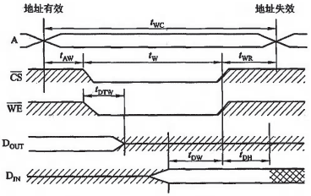
典型波形* (2114写数据)
文献图

Slide 32
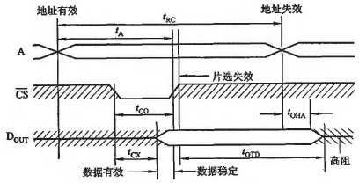
典型波形* (2114读数据)
思考：读写时序的基本要求？
文献图

Slide 33
3.2 Intel2116
容量： 16K*1位DRAM。单管；
译码方式：矩阵，A0~A6行列锁存;
锁存器： 有MAR和MDR；
有关信号：1根WE用于读和写，
RAS和CAS配合地址。
数据线：Din和Dout。
虽然是单管，但较好地应对了破坏性读出的问题。
关键结构：“撬撬板” 读放大器。

Slide 34
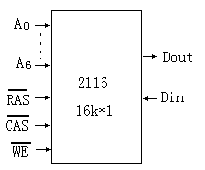
2116引脚简图：
Row Address Strobe 行地址选通
Column Address Strobe 列地址选通

Slide 35
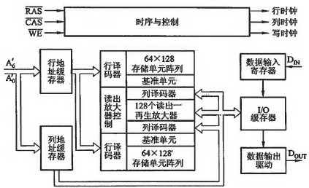
2116结构框图*：
内部详细说明请参考教材。
文献图

Slide 36
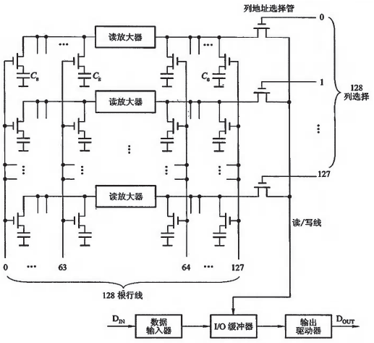
2116核心电路*:
读
行63列127
原存‘1’的读出
1
1
1
0
读
行64列127
1
1
1
1
原存‘1’的读出
1
0
文献图修改

Slide 37
刷新过程：
尽管行列分时选址，但一次刷一行，
共128行；
2⁷*2⁷→16k*1→128*128；
每行128个字（列），每字1位；
0行到127行在2ms内要全部刷一遍；
读即是刷新。

Slide 38
3.3常用刷新方式
集中刷新方式：每大周期内专
门留出一段时间刷新所有行。
读／写／保持
刷新
0 1 2 3 3871 0 1 2 127
2ms

Slide 39
分散刷新方式：交替方式。每小
周期内专门留出一段时间刷
新一行。
3872+128=4000， 2ms /4000/= 0.5us；
ts=tc+tr=0.5us+0.5us=1us， 2ms /2000= 1us；
每行被刷新2000/128=15.625。
tc tr
ts
2ms

Slide 40
异步刷新方式：均分方式。每大周
期按刷新行数等分，每等分刷新
一行。
2ms/128≌15.5微秒
1
2
128
R
R
R
R
2ms

Slide 41
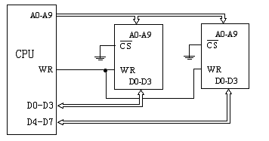
4.存储器与CPU的连接1
4.1位扩展

Slide 42
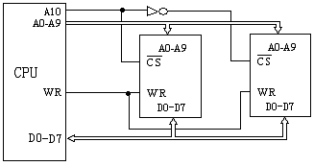
4.2字扩展

Slide 43
上图芯片的地址分配：
A10 A9 A8 ……A1 A0
0 0 0 0 0 :000H
……
0 1 1 1 1 :3FFH
1 0 0 0 0 :400H
……
1 1 1 1 1 :7FFH
左片
右片

Slide 44
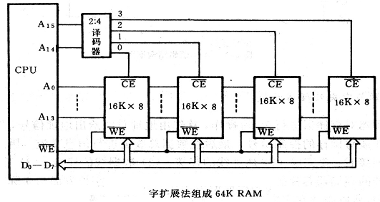
字扩展再例:---教材史料修改

Slide 45
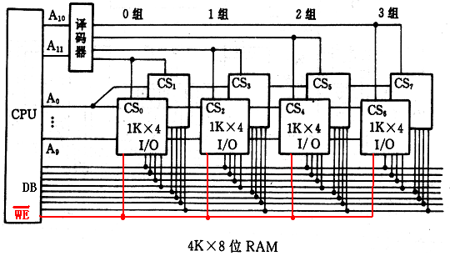
字和位均扩展举例:---教材史料修改

Slide 46
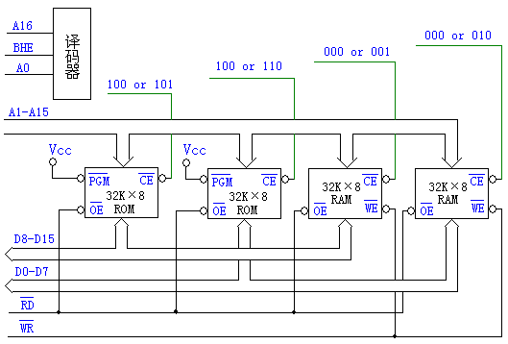
既含RAM也含ROM既可按字也可按字节举例*:

Slide 47
5.各种非易失性存储芯片
5.1 有哪些种类？
ROM：只读；
PROM：只能写一次。OTP；
EPROM：写前需紫外线擦除；
EEPROM：集成度较低；
FLASH：写之前块檫除；
带电池SRAM：体积较大；
铁电存储器：集成度较低。
......
思考：只读存储器的内容是怎么写进去的？
Electrically Erasable Programmable Read Only Memory

Slide 48
思考：
哪些需要高压(比正常读所需电压高)电路？
SRAM与EPROM相比,写速度如何？
可在线编程是什么意思？
焊接静电易损件时应该注意什么？
改写EEPROM与改写FLASH需要的电流有区别吗？
EEPROM和EPROM的内部结构到底有什么不同？
随便丢弃寿命到期后的带电池SRAM合适吗？
内存条的工作速度为什么跟不上CPU的速度？
U盘里的信息可以保存500年吗？

Slide 49
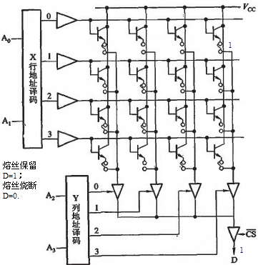
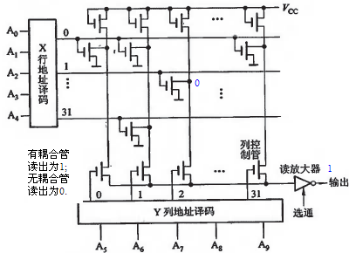
5.2 断电存储的基本原理举例
掩模ROM芯片举例
熔丝式PROM举例
唐教材图修改
唐教材图

Slide 50
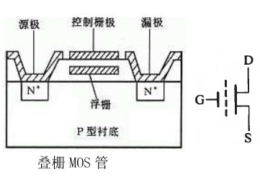
浮栅结构举例*：
文献图修改
相关原理：热电子注入*、隧道效应*(绝缘层极薄)、 UV照射 。

Slide 51
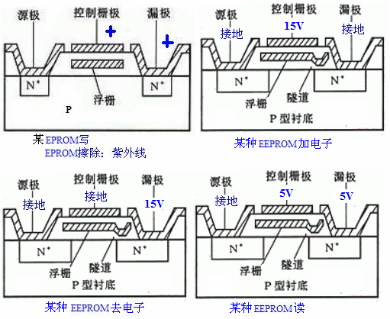
文献图修改

Slide 52
上图EPROM原理实现：
写入时：加高压，浮栅被注入电荷。撤销高压后，这些电荷维
持在浮栅。
擦除时：加紫外线，浮栅上的电荷获得能量，穿透绝缘层散去。
读出时：加正常电压，浮栅上电荷的有无，会影响漏源两级之
间的电流。
上图EEPROM原理实现：
加电子时(写“1”)：G极加15V，吸引电子穿越到浮栅上。撤销
15V后，这些电子维持在浮栅。
去电子时(写“0”) ：D极加15V，浮栅上的电子被拉出。
读出时：G极和D极加5V电压。浮栅上电荷的有无，会影响漏
源两级之间的电流。

Slide 53
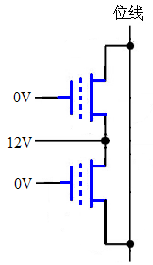
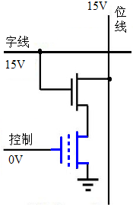
5.3 EEPROM和FLASH
人们一般喜欢不需要紫外线擦除的芯片
结构特点比对举例：
一个存储元需两个管子
T2：增强型,
选通管.
T2
T1
T1：耗尽型,
存储管.
一个存储元对应一个管子.
多个存储元同时被擦除.
一个EEPROM存储元去电子示意
擦除FLASH示意

Slide 54
一般来说，特性比对如下表：
EEPROM： | FLASH：
可单字节操作. 改写电流较小. 数据保存年限较长. 容量较小. 存储元结构较复杂 开发设计较简单 可在线编程. 内部需要产生高压. 不需要紫外线擦除. | 按块擦除. 改写电流较大. 数据保存年限较短. 容量较大. 存储元结构较简单 开发设计较复杂 可在线编程. 内部需要产生高压. 不需要紫外线擦除.
有人称FLASH为“Flash erase EEPROM”

Slide 55
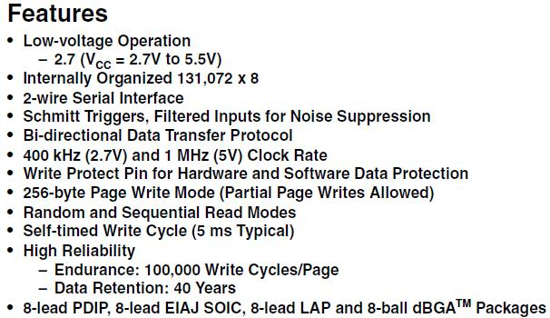
EEPROM典型指标举例：
文献摘录

Slide 56
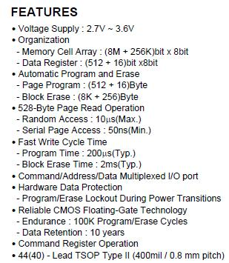
FLASH典型指标举例：
文献摘录

Slide 57
NAND FLASH 和 NOR FLASH*(一般来说)：
(1). 大多数情况，都要先执行块擦除才能进行写操作；
(2). NOR 器件读速度稍快些；
(3). NAND 器件擦除操作较简单，较快速；
(4). NAND 器件不能直接单字节读。NOR 器件可以读单个字节，上面可以直接运行代码，适合存放启动程序 ；
(5). NAND 器件集成度较高，多用于做U盘、固态硬盘；
(6). NAND 器件的可擦写次数超NOR。

Slide 58
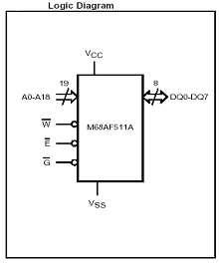
6. 存储器较新技术
6.1 较大容量的SRAM
M68AF511A是4Mbit=512k*8，而书中INTEL2114只1k*4 。
文献图

Slide 59
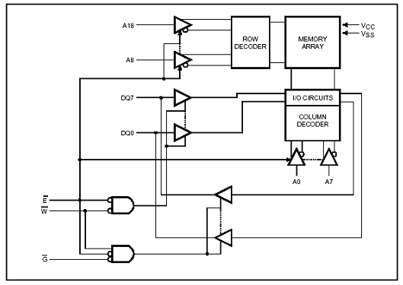
文献图

Slide 60
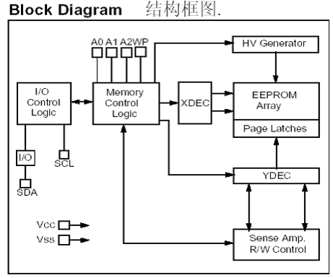
6.2串行EEPROM*
以24LC512为例。512k*1位。
文献图

Slide 61
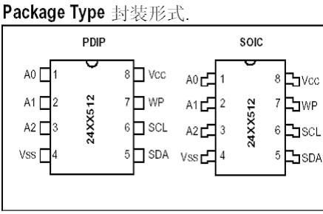
文献图

Slide 62
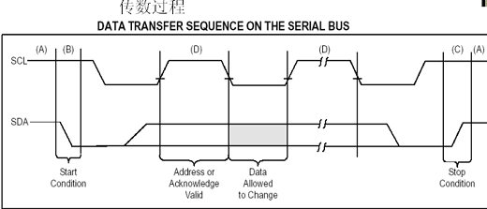
文献图

Slide 63
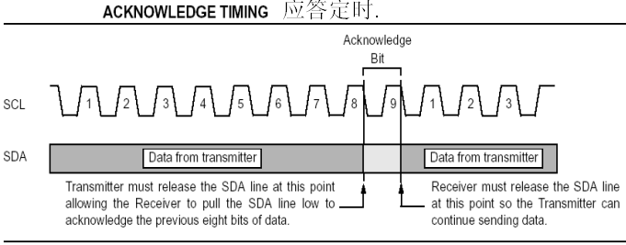
文献图

Slide 64
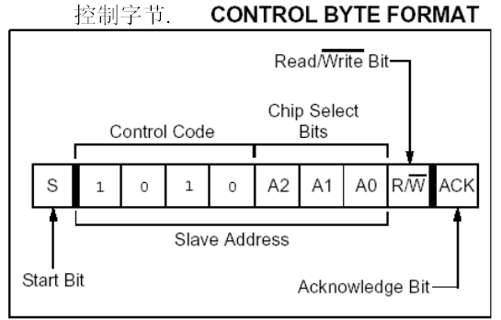
文献图

Slide 65
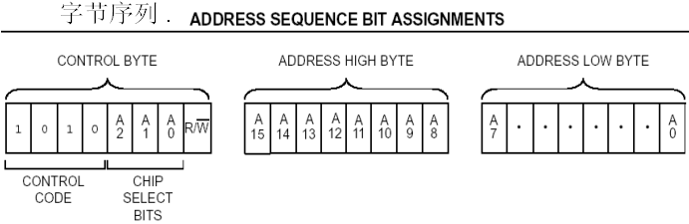
文献图

Slide 66
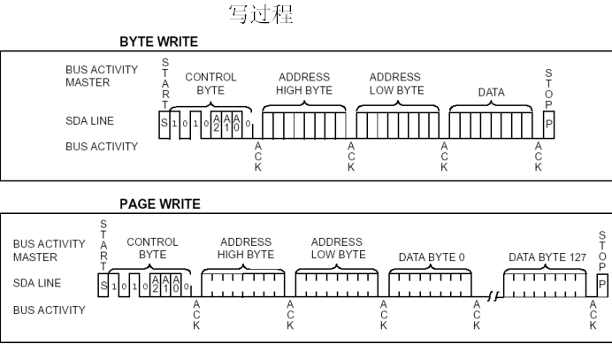
文献图

Slide 67
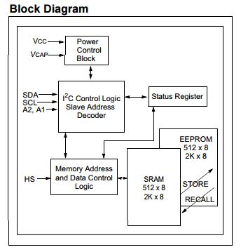
6.3 EERAM*
文献图

Slide 68
6.4 有关DRAM
SDRAM：SDRAM，即Synchronous DRAM（同步动态随机存储器），曾经是PC电脑上最为广泛应用的一种内存类型，其工作速度与系统总线速度同步。SDRAM内存又分为PC66、PC100、PC133等不同规格，规格后面的数字代表着该内存最大所能正常工作系统总线速度，如PC100，说明此内存可以在系统总线为100MHz的电脑中同步工作。
与系统总线速度同步，也就是与系统时钟同步，这样可避免不必要的等待周期，减少数据存储时间。
该类芯片一定有一个CLOCK端子。

Slide 69

DDR·SDRAM ：习惯称为DDR，即Double Data Rate SDRAM的缩写，是双倍速率同步动态随机存储器的意思。DDR内存是在SDRAM内存基础上发展而来的。
SDRAM在一个时钟周期内只传输一次数据，它是在时钟的上升期进行数据传输；而DDR内存则是一个时钟周期内传输两次数据，它能够在时钟的上升期和下降期各传输一次数据，因此称为双倍速率同步动态随机存储器。

Slide 70
现代内存条简介：
三星公司出产时间：
DDR---1997； DDR2---2001；
DDR3---2005； DDR4---2011；……
Bank 和 Rank：
大容量DRAM存储矩阵往往被划分为多个Logical Bank，即Bank。
设CPU数据总线为64位，对于8 bit芯片，要8片做位扩展 (8×8 bit = 64bit)，该8颗芯片并一起称为Physical Bank，即Rank。

Slide 71
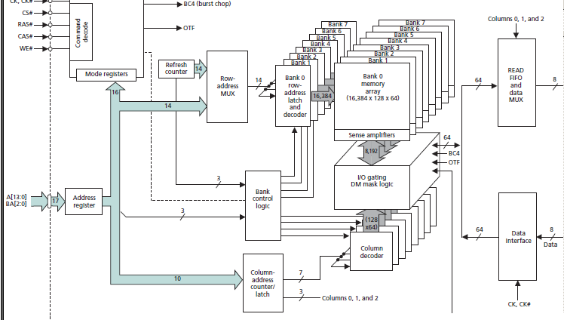
MICRON单颗粒举例(DDR3用128M×8(1Gb)):
Prefetch of 8: 有效降低片内工作频率
文献图

Slide 72
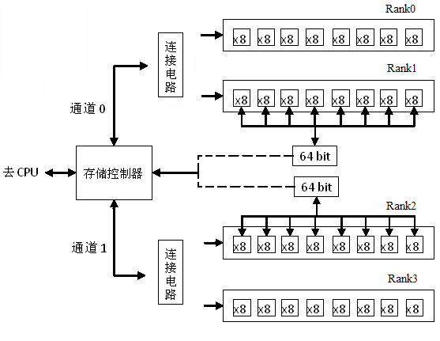
内存条结构示意：

Slide 73
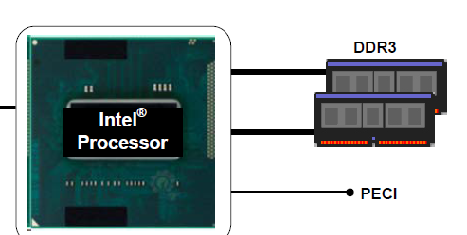
DDR3相关连线：A0~A13，BA0~BA2，RAS#，CAS#， S0#~S1#，DQ0~DQ63， DQS0~DQS7， DQS0#~DQS7#， DM0~DM7，CKE0~CKE1， CK0~CK1， CK0#~CK1#，WE#, ……。
DDR3举例(某酷睿机连接):
想一想：内存控制器哪去了？
文献图

Slide 74
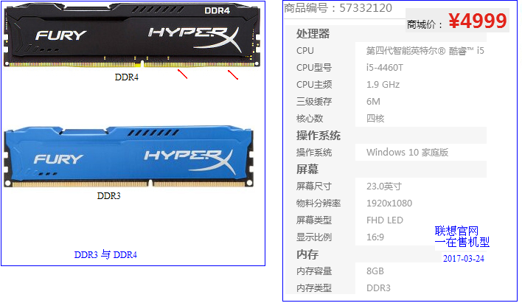
弯曲金手指
文献图
课后建议：搜索DDR4和DDR3的区别

Slide 75
6.5 新型场效应晶体管*
FinFET：鳍式场效应晶体管。传通的
FET只在栅极的一侧控制电路通断。FinFET
的栅极为类似鱼鳍式的3D结构，可从两侧控
制电路通断。
GAAFET：全栅场效应晶体管。适合
于3nm以下工艺。需要专门的设计软件EDA。

Slide 76
考研真题*:
1、假设某系统总线在一个总线周期中并行传输4字节信息，一个总线周期占用两个时钟周期，总线时钟频率为10MHz，则总线带宽是
A．10MB/s B. 20MB/s
C. 40MB/s D. 80MB/s.

Slide 77
考研真题*:
2、某计算机的主存容量为64KB，其中ROM区为4KB，其余为RAM，按字节编址。现要用2K*8的ROM芯片和4K*4位的RAM芯片来设计该存储器，则需要上述规格的ROM和RAM芯片数分别是
A．1,15 B. 2,15 C. 1,30 D. 2,30.
3、假定用若干个2k*4位芯片组成一个8K*8位存储器，则地址0B1FH所在芯片的最小地址是
A：0000H B：0600H
C： 0700H D：0800H

Slide 78
考研真题*:
4、下列有关RAM和ROM的叙述中，正确的是
I、 RAM是易失性存储器，ROM是非易失性存储器
II、 RAM和ROM都是采用随机存取的方式进行信息访问
III、RAM和ROM都可用作Cache
IV、RAM和ROM都需要进行刷新
A：仅I和II B：仅II和III
C：仅I,II，III D：仅II，III，IV

Slide 79
考研真题*:
5、关于闪存（Flash Memory）的叙述中，错误的是
A、 信息可读可写，并且读、写速度一样快
B、 存储元由MOS管组成，是一种半导体存储器
C、断电后信息不丢失，是一种非易失性存储器
D、采用随机访问方式，可替代计算机外部存储器

